Slide 1
Презентация проекта
«Аналитика электронного расписания СПбГУ»
Команда проекта:
Левин Сергей
Красноперов Егор
Сокол Милена
Павлова Екатерина
Докиенко Денис

Slide 2
Проблематика
В данный момент имеются проблемы с формированием различных аналитических запросов в базе данных расписания СПбГУ. Основные недостатки существующего в данный момент решения: скорость выполнения запросов, использования основной базы, количество возможных срезов.
На основе данной проблематики было необходимо разработать решение, в результате которого можно было бы быстро получать необходимые аналитические запросы, не перегружая исходную базу данных.

Slide 3

Постановка задачи
На основе данных электронного расписания СПбГУ и свободного ПО с открытым исходным кодом создать сервис кэширования данных и аналитическое Web приложение.
Примеры аналитических срезов: занятость аудиторий, занятость преподавателей, занятость студентов, доступные аудитории по заданным критериям.

Slide 4

Распределение ролей
Левин Сергей - teamlead, project manager.
Докиенко Денис - администрирование и настройка сервера, также иногда выполнял функции project manager-а.
Красноперов Егор - работа с выбранным инструментарием (ELK).
Павлова Екатерина - работа с выбранным инструментарием (ELK).
Сокол Милена - работа с базой данных.

Slide 5



Используемый инструментарий
Работа над проектом велась на сервере, предоставленном СПбГУ.
Для работы на сервере использовался OpenVPN.
Для работы с базой данных был выбран продукт Microsoft SQL server 2017.
В качестве основного решения был выбран ELK stack.
В качестве системы контроля версий использовался GitHub

Slide 6
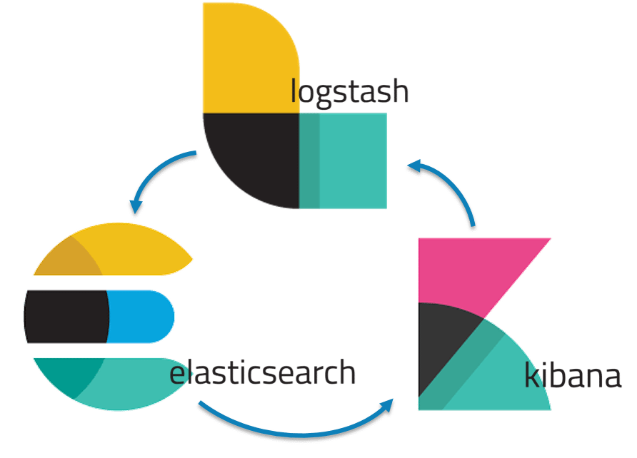
ELK STACK
Logstash - компонент, который занимается сбором данных из основной базы, помещая нужную выборку в Elastic Search.
Elastic Search - хранение и систематизация данных, которые передаются из logstash.
Kibana - визуализация данных, полученных из elastic serch в виде web приложения

Slide 7
Ход проекта
В ходе проекта возникла необходимость в уточнении поставленной задачи. Были проведены беседы и с диспетчерами, и с заказчиком, чтобы улучшить понимание требуемого продукта. В ходе общения с диспетчерами были выявлены аналитические срезы и часть проблем, с которыми они сталкиваются в процессе работы. Также команда была ознакомлена с процессом составления расписания. Кроме прочего, было понятно, что данные обновляются моментально, а не раз в какой-то продолжительный промежуток времени.
После обсуждения проблематики с УСИТ, удалось выяснить как работает нынешнее решение и каковы его недостатки. Была получена информация о базе, о форме ее хранения и о принципе, по которому осуществляется взаимодействие.

Slide 8
Ход проекта
Следующим этапом - был подбор инструментария, который соответствовал бы поставленным требованиям.
В результате аналитической работы, состоящей в сравнительном анализе различных реляционных, нереляционных баз данных и поиске подходящих инструментов визуализации было принято решение остановиться на стеке ELK.
Кроме того, была проведена настройка сервера, на котором велась дальнейшая работа. Далее происходило изучение ELK stack одновременно с разработкой и формированием выбранных запросов из базы посредством SQL. Данные из основной базы были переданы в ElasticSearch посредством Logstash. А сам ES связан с Kibana, с помощью которой визуализировались результаты.

Slide 9
Результаты
В ходе работы было получено приложение, которое содержит информацию исключительно для требующихся аналитических срезов, что помогает работать ему быстрее. Оно имеет адаптивный дизайн под различные устройства, а доступ к нему можно получить в любого устройства, подключенного к соответствующему VPN.
Однако пока не реализовано обновление копии БД, которая является реляционной. Для этого предполагается триггер со стороны сервера с основной базой. Оно выполняет предъявленные требования: исключает обращение к основной базе для получения аналитики, взаимодействия происходят не с основной базой, а с аналитическим средством, имеется адаптивный дизайн и возможность доступа с удаленных устройств.
Проект расположен по адресу: 192.168.148.17:5601

Slide 10
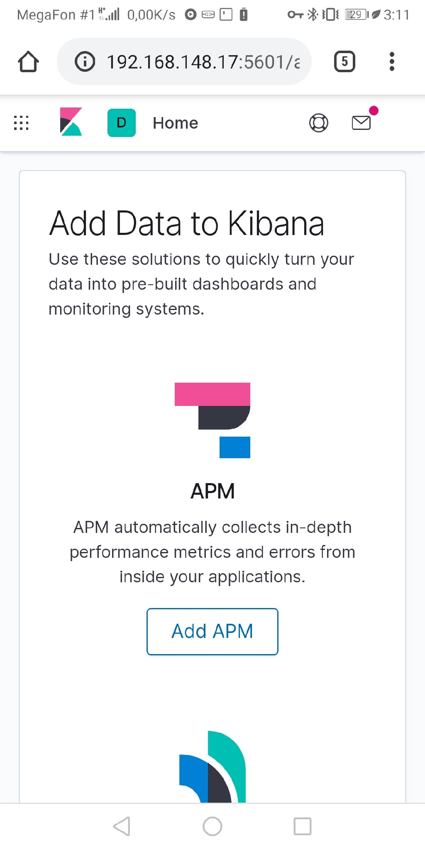
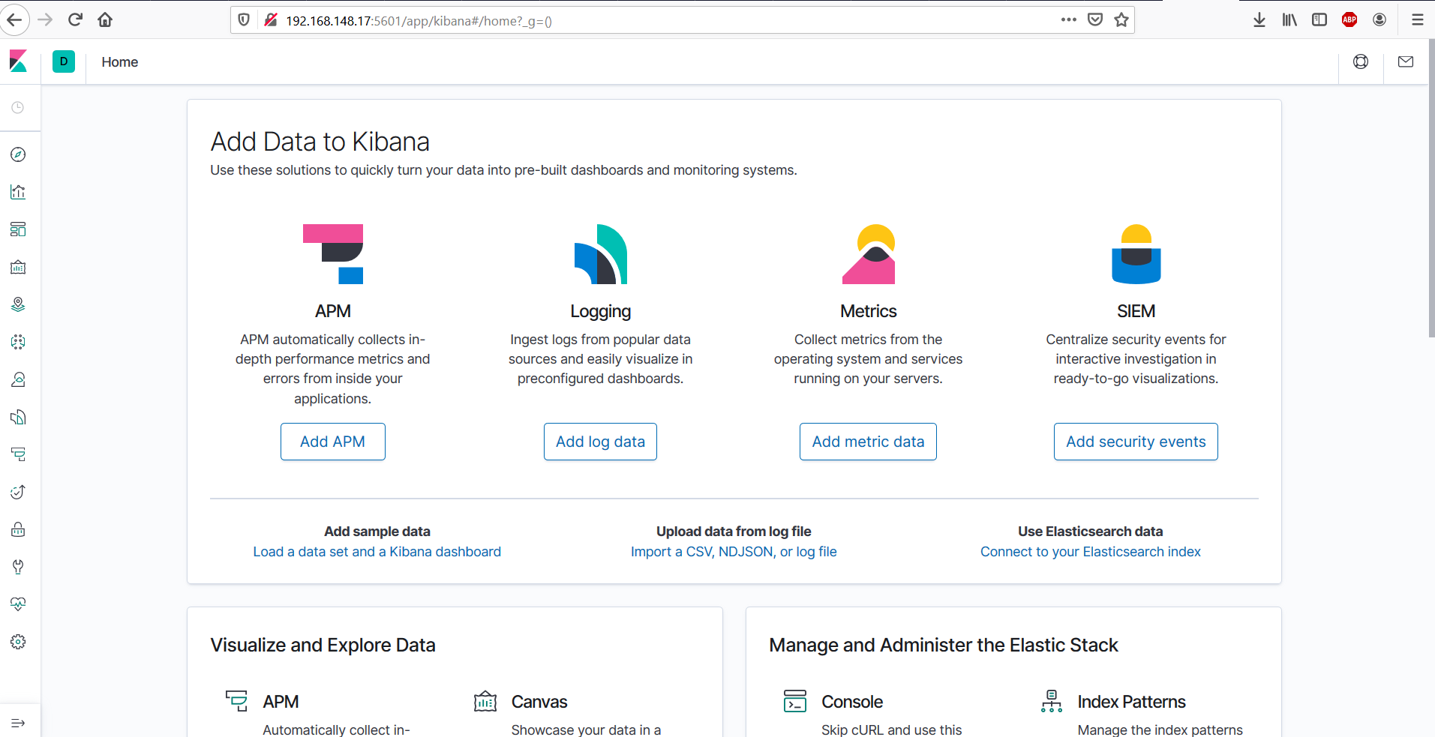
Адаптивный дизайн

Slide 11
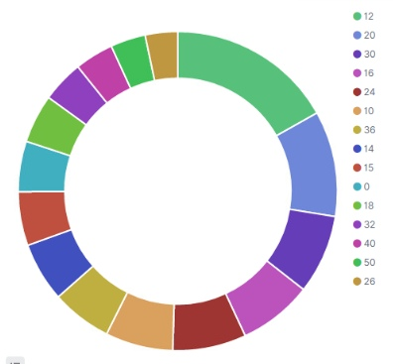
Примеры работы
15 самых популярных значений
вместимости кабинетов

Slide 12
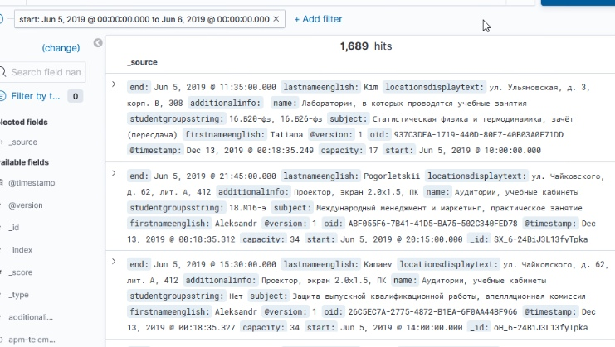
Примеры работы
результат среза по дате
по всей базе данных

Slide 13
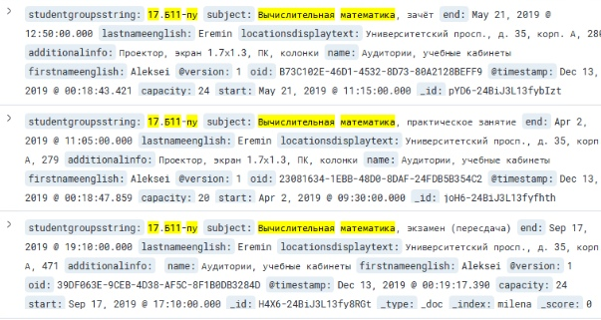
Пример работы
срез по номеру группы
и предмету

Slide 14
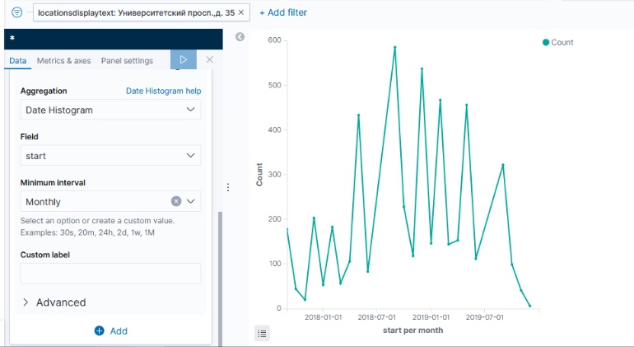
Пример работы
Занятость факультета ПМ-ПУ по месяцам

Slide 15
Выводы
Данное решение удовлетворяет требованиям, однако требует доработок. Его использование возможно на практике, но, из-за довольно сложного интерфейса kibana, не представляется возможным использование этого решения диспетчерами.
После некоторых доработок, введения триггера, упрощения интерфейса, либо же написания подробной документации, это решение вполне может быть введено как основное.

Slide 16
Реализация проекта
Ссылка на наш Гитхаб: https://github.com/sergere15/analysis_of_SBPU_timetable

Slide 17
Спасибо за внимание!

